Slide 1
Templad PowerPoint
Gwasanaeth ar Mis Hanes Pobl Ddu ar gyfer:
Dysgwyr ag ADY
Rydym yn anwybyddus bod y dysgu gorau yn diwgydd pan mae gwersi wedi’i addasu i anghenion unigryw y plant neu pobl ifanc ym mhob un dosbarth. Dyna pham yr ydym wedi creu y templad PowerPoint yma y gallwch chi olygu. Rydych yn rhydd i addasu’r templad yma i siwtio’ch lleoliad addysgu neu i adio templad eich ysgol neu coleg i’r cefnidr.
Stonewall
Mae’r adnodd yma wedi ei gynhyrchu gan Stonewall, elusen sydd wedi ei leoli yn y DU ac sy’n sefyll dros rhyddid, ecwiti, a potensial pob person lesbiaidd, hoyw, deurhywiol, traws, cwîar, cwestiynu ac ace (LHDT+).
Yn Stonewall, dychmygwn byd ble all pobl LHDTC+ ym mhobman byw bywydau llawn. Cawsom ein sefydlu yn Llundain yn 1989, ac yn awr rydym yn gweithio ym mhob wlad y DU a rydym wedi sefydlu partneriaethau ar draws y byd. Dros y tair degawd diwethaf, rydym wedi creu newidiadau trawsffurfiedig ym mywydau pobl LHDTC+ yn y DU, gan helpu ennill hawliau hafal o ran priodas, cael plant, ac addysg cynwysiedig.
Mae ein ymgyrchoedd yn creu newidiadau positif i’n cymunedau, ac mae ein rhaglenni newid cynaliadwy a grymusrwydd yn sicrhau bod pobl LHDTC+ yn gallu ffynnu trwy gydol ein bywydau. Rydym ni’n sicrhau bod y byd yn clywed ac yn dysgu o’n cymunedau, ac bod ein gwaith ni wedi ei seilio yn tystiolaeth ac arbenigedd.
Mae Stonewall yn falch i ddarparu wybodaeth, cefnogaeth a cyngor ar cynwysedd LHDTC+; gweithio tuag at byd ble yr ydym i gyd yn rhydd i fyw. Nid yw hyn yn gyfystirio cyngor gyfreithiol, ac nid ydy’n bwriadu cymryd lle cyngor gyfreithiol ar unrhyw pwnc.
Rhif Elusen Gofrestredig 1101255 (Lloegr a Cymru) a SC039681 (Yr Alban)
Notes:
Visit our website for the lesson plan to accompany this PowerPoint.

Slide 2
Opening title slide
Mis Hanes Pobl Ddu
Notes:
Mae’r gwasanaeth yma wedi’i gynllunio ar gyfer plant a phobl ifanc sydd â ADY. Mae fersiwn symlach, gyda symbolau Widget ar gael yn www.stonewall.cymru. Mae yna hefyd wasanaethau sydd wedi’u cynllunio ar gyfer ysgolion cynradd ac uwchradd prif ffrwd – defnyddiwch yr adnodd gorau ar gyfer eich disgyblion.
Dechreuwch y gwasanaeth drwy ofyn i ddisgyblion a ydyn nhw wedi clywed am Fis Hanes Pobl Ddu ac a ydyn nhw’n gwybod rhywbeth amdano.

Slide 3
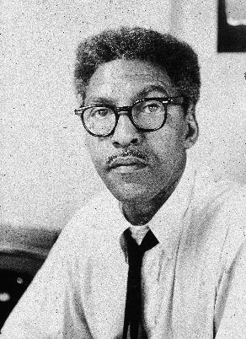
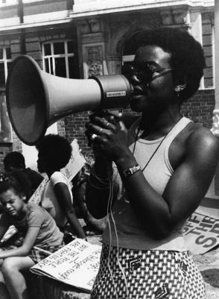
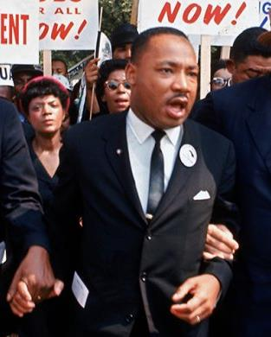
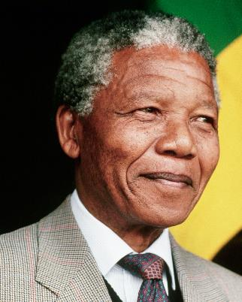
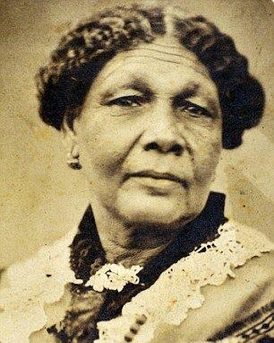
Divider slide 2
Mis Hanes Pobl Ddu
Mis lle rydyn ni’n dathlu pobl Ddu o hanes.
Notes:
Esboniwch, weithiau mewn ysgolion, nad yw pobl yn dysgu llawer am bobl Ddu o hanes.
Mis i ddathlu pobl Ddu o hanes yw Mis Hanes Pobl Ddu.
Mae’n gyfle i ni ddysgu mwy am straeon a bywydau pobl Ddu. Gofynnwch i’r disgyblion a allan nhw enwi rhai o’r bobl Ddu yn y lluniau.

Slide 4
Divider slide 2
Mis Hanes Pobl Ddu
Mis lle rydyn ni’n dathlu pobl Ddu o hanes.
Bayard
Rustin
Olive
Morris
Martin
Luther
King
Nelson
Mandela
Mary
Seacole

Slide 5
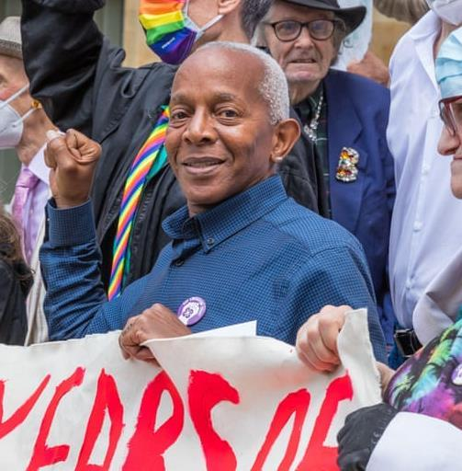
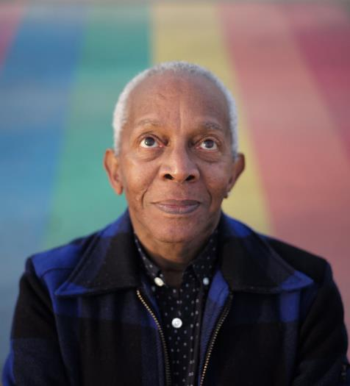
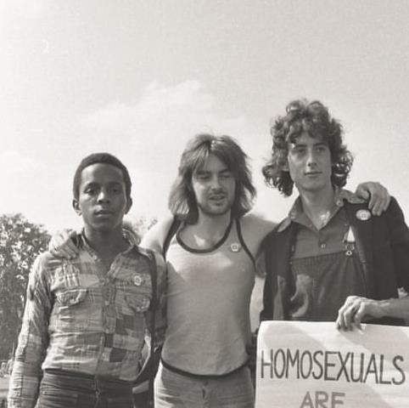
Infographic slide - style 1
Ted Brown
Notes:
Esboniwch mai gwasanaeth am Ted Brown fydd hwn heddiw, a dywedwch wrth y disgyblion y gallwn ni edrych ar y lluniau i gael cliwiau am bwy yw Ted a pham rydyn ni’n dysgu amdano.
Gofynnwch i’r disgyblion beth allan nhw ei weld yn y lluniau.
Gwnewch yn siŵr fod y disgyblion yn deall y canlynol:
• Bod Ted yn ddyn Du
• Ei fod yn sefyll o flaen enfys; mae enfys yn symbol LHDTC+, felly gallai hynny fod yn gliw.
• Mae llun du a gwyn o Ted lle mae’n edrych yn iau. Mae’r dillad yn rhai hen ffasiwn hefyd. Gallai hyn fod yn gliw ein bod ni’n siarad am rywbeth wnaeth Ted pan oedd yn iau.
• Yn un o’r lluniau, mae Ted gyda llawer o bobl ac yn dal baner – mae’n edrych fel y gallai fod mewn protest.

Slide 6
Quote and image slide 1
Dyn hoyw, Du o Brydain yw Ted Brown.
Notes:
Esboniwch ein bod ni’n dysgu am ddyn o’r enw Ted Brown heddiw.
Esboniwch fod Ted yn ddyn hoyw, Du o Brydain.

Slide 7
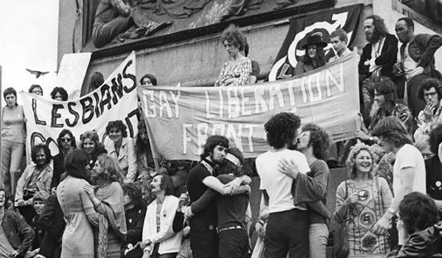
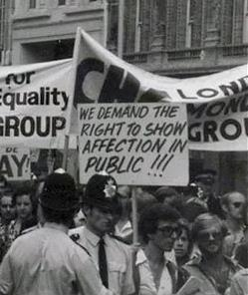
Quote and image slide 1
Helpodd Ted i drefnu’r orymdaith Pride LHDTC+ gyntaf yn Llundain.
Notes:
Esboniwch fod Ted wedi helpu i drefnu’r orymdaith Pride LHDTC+ gyntaf yn Llundain

Slide 8
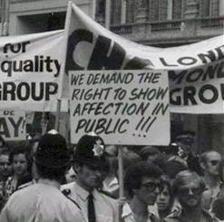
Quote and image slide 1
Yn yr 1970au, roedd pobl yn gas wrth bobl LHDTC+.
Notes:
Esboniwch fod pobl yn gas iawn wrth bobl LHDTC+ yn y 1970au ac nad oedd pobl LHDTC+ yn cael eu trin yn deg. Dyna pam trefnodd Ted a’i ffrindiau yr orymdaith.

Slide 9
Quote and image slide 1
Yr enw ar y weithred o fod yn gas wrth rywun am eu bod nhw’n hoyw yw homoffobia.
Notes:
Weithiau, mae pobl yn dal i fod yn gas wrth bobl LHDTC+. Mae bod yn gas wrth bobl yn anghywir. Dyna pam mae ganddon ni orymdeithiau Pride o hyd – maen nhw’n atgoffa pobl na ddylen ni fod yn gas oherwydd bod rhywun yn LHDTC+.

Slide 10
Quote and image slide 1
Yr enw ar y weithred o fod yn gas wrth rywun am eu bod nhw’n ddeurywiol yw deuffobia.
Notes:
Weithiau, mae pobl yn dal i fod yn gas wrth bobl LHDTC+. Mae bod yn gas wrth bobl yn anghywir. Dyna pam mae ganddon ni orymdeithiau Pride o hyd – maen nhw’n atgoffa pobl na ddylen ni fod yn gas oherwydd bod rhywun yn LHDTC+.

Slide 11
Quote and image slide 1
Yr enw ar y weithred o fod yn gas wrth rywun am eu bod nhw’n draws yw trawsffobia.
Notes:
Weithiau, mae pobl yn dal i fod yn gas wrth bobl LHDTC+. Mae bod yn gas wrth bobl yn anghywir. Dyna pam mae ganddon ni orymdeithiau Pride o hyd – maen nhw’n atgoffa pobl na ddylen ni fod yn gas oherwydd bod rhywun yn LHDTC+.

Slide 12
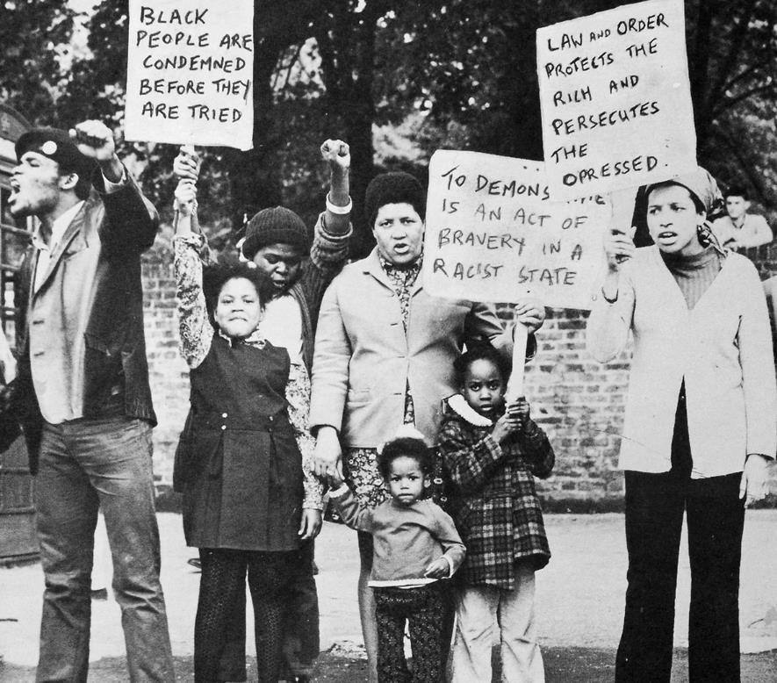
Quote and image slide 1
Yn yr 1970au, roedd pobl yn gas wrth bobl Ddu.
Notes:
Esboniwch fod pobl yn gas iawn wrth bobl Ddu yn y 1970au ac nad oedd pobl Ddu yn cael eu trin yn deg. Dyna pam roedd grwpiau o bobl Ddu yn trefnu protestiadau.

Slide 13
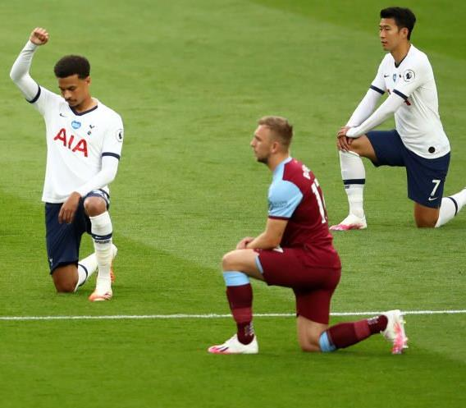
Quote and image slide 1
Yr enw ar y weithred o fod yn gas wrth rywun oherwydd lliw eu croen yw hiliaeth.
Notes:
Weithiau, mae pobl yn dal i fod yn gas wrth bobl Ddu. Mae bod yn gas wrth bobl yn anghywir. Dyna pam mae pêl-droedwyr yn pen-linio cyn gemau pêl-droed – maen nhw’n atgoffa pobl na ddylen ni fod yn gas wrth bobl oherwydd lliw eu croen. Mae’n bwysig ein bod ni i gyd yn dweud na wrth hiliaeth.

Slide 14
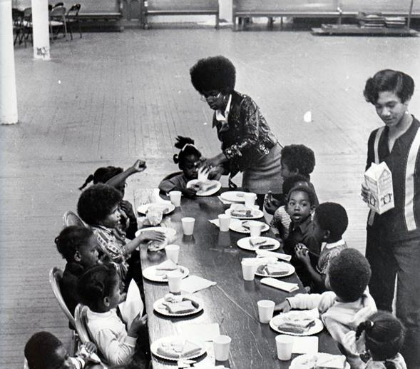
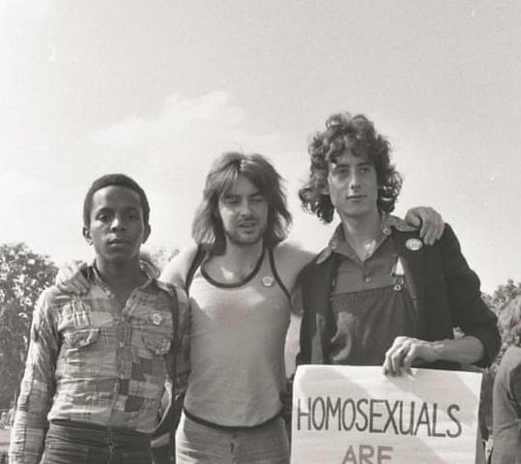
Infographic slide - style 1
Mae’n bwysig bod yn garedig wrth bobl.
Mae’n bwysig trin pobl yn deg.
Notes:
Atgoffwch y disgyblion ei bod hi’n bwysig bod yn garedig wrth bobl a’i bod hi’n bwysig trin pobl yn deg. Rhowch enghreifftiau o fod yn garedig ac yn gas, yn deg ac yn annheg.

Slide 15
Quote and image slide 1
Byddwch yn garedig fel Ted
Mae Ted Brown am i bobl fod yn garedig.
Pa beth caredig fyddwch chi’n ei wneud heddiw?
Notes:
Mae Ted Brown am i bobl fod yn garedig a thrin ei gilydd yn deg.
Gofynnwch i’r disgyblion feddwl am beth fyddan nhw’n ei wneud yn eu bywydau bob dydd i wneud y byd yn lle mwy teg.

